Slide 1

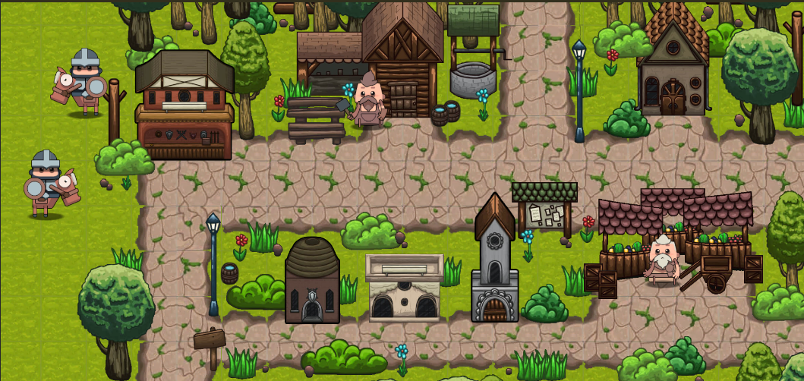
House of Swords
Készítette:
Blasek Balázs
Luksa Laura
Venter Alex
Szoftverfejlesztő és tesztelő Technikus
Vizsgaremek - 2022/2023.

Slide 2
Képzési és Kimeneti Követelmények (KKK)
Életszerű, valódi probléma
Adattárolási és -kezelési funkciók
RESTful architektúra - szerver és kliens oldali komponensek
Asztali és mobil eszközös használat
Mobil - alkalmazás vagy webes kliens
Asztali - webes (+ opcionális alkalmazás)
Tiszta kód elve
Dokumentáció

Slide 3

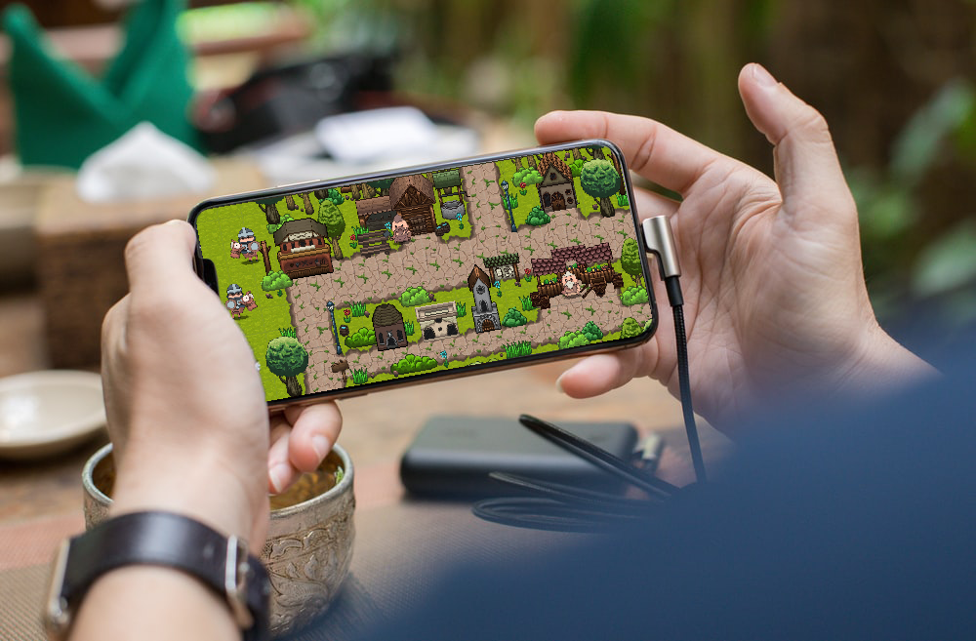
What is House of Swords?
A game that has..
Action-packed medieval world
Strategy
Army building
Resource management
Solution for real life problems

Slide 4
Mi az a House of Swords?
Egy olyan játék ami…
Izgalmas középkori világ
Stratégia
Hadsereg irányítás
Erőforrás kezelés
Életszerű problémára ad megoldást:

Slide 5
Mi az a House of Swords?
Vázlat
Mindenképpen egy játékot szerettünk volna készíteni, ami megfelel a vizsga követelményeinek.
Weboldal, mobil eszközön is futtatható
Saját szerver, domain cím, levelezőrendszer
Adatbázis – MySQL szerver
Frontend – Unity játékmotor, Laravel Blade
Backend – Laravel (PHP) API
Mobil – a játék és a weboldal egyaránt

Slide 6
A csapat és a szerepkörök
Blasek Balázs
Rendszerüzemeltetés
Backend fejlesztés
Luksa Laura
UI/UX Design
Frontend Fejlesztés
Venter Alex
Projekt Manager
Full-Stack Fejlesztés

Slide 7





Hogyan dolgoztunk?
Rendszerezés
Trello
weboldalunk saját rendszere
Kommunikáció
közös Messenger csoport
Verziókezelés
Github
Plastic SCM
Értesítések
Discord
Webhook technológia

Slide 8
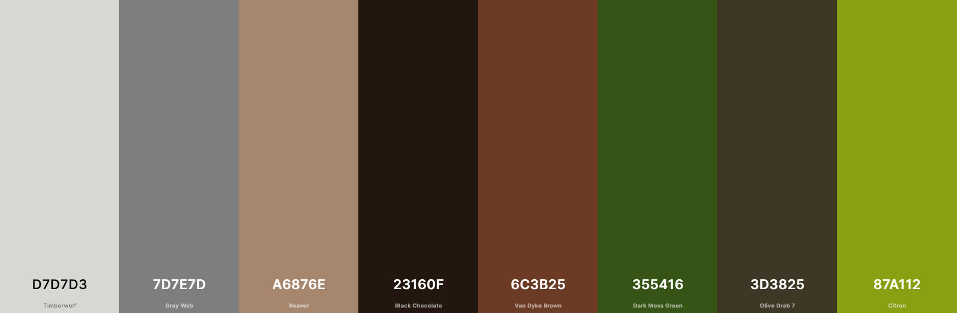
Frontend
LL
Fejlesztői rendszerek
Blade templating engine – VS Code
Laravel-be beépített
Egyszerűen kezelhető
Unity editor – Unity és VS 2019
Elterjedt -> rengeteg
Egységes színvilág - színpaletta

Slide 9
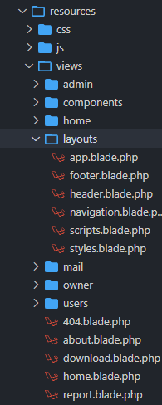
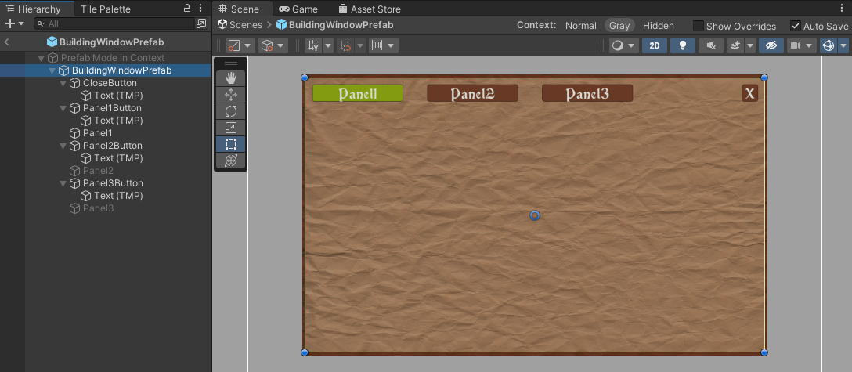
Frontend
LL
Unity - Prefabok
Weblap

Slide 10
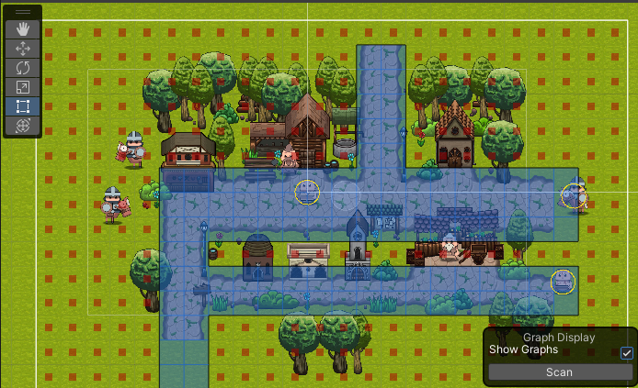
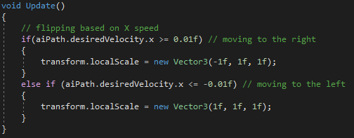
Frontend - érdekesség
LL
Unity – Pathfinding
Ingyenesen letölthető package
Componensek:
Seeker
út generálása
AIPath
Seekert kontrollálja
mozgatja a grafikát
Grafika tükrözése
x sebesség alapján

Slide 11
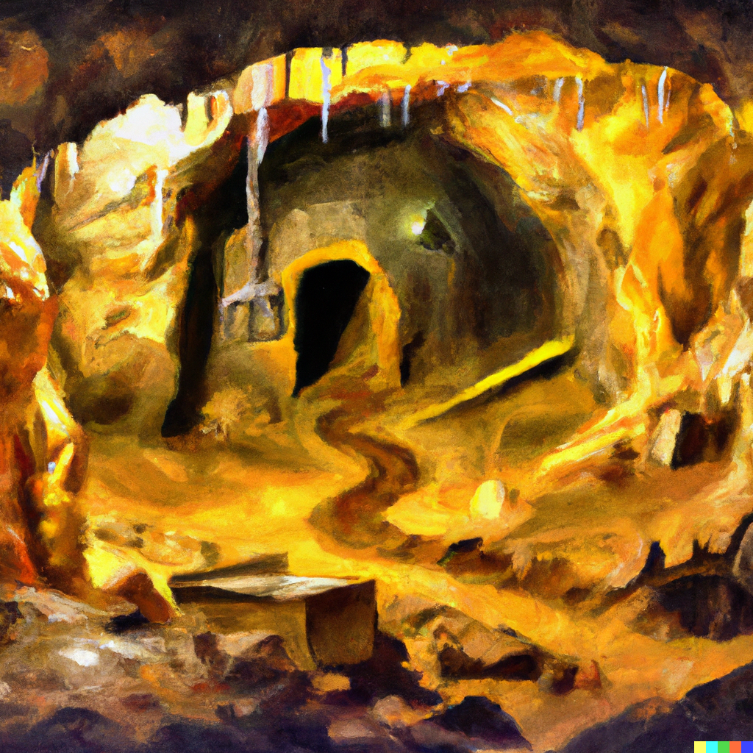

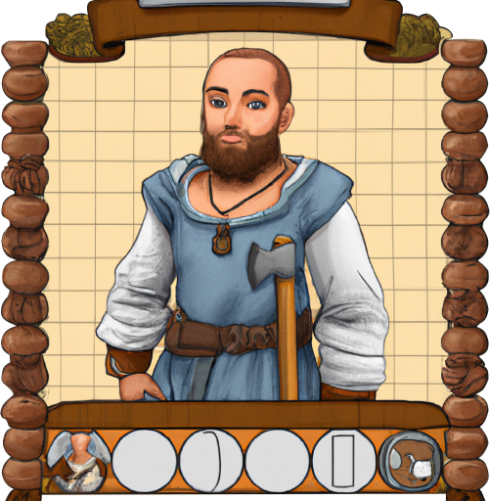
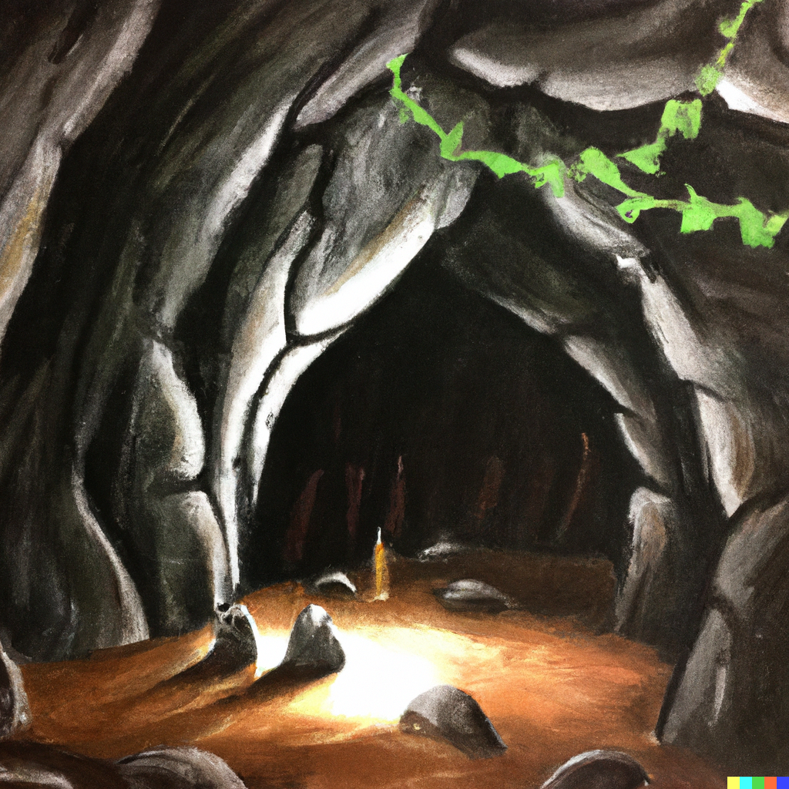
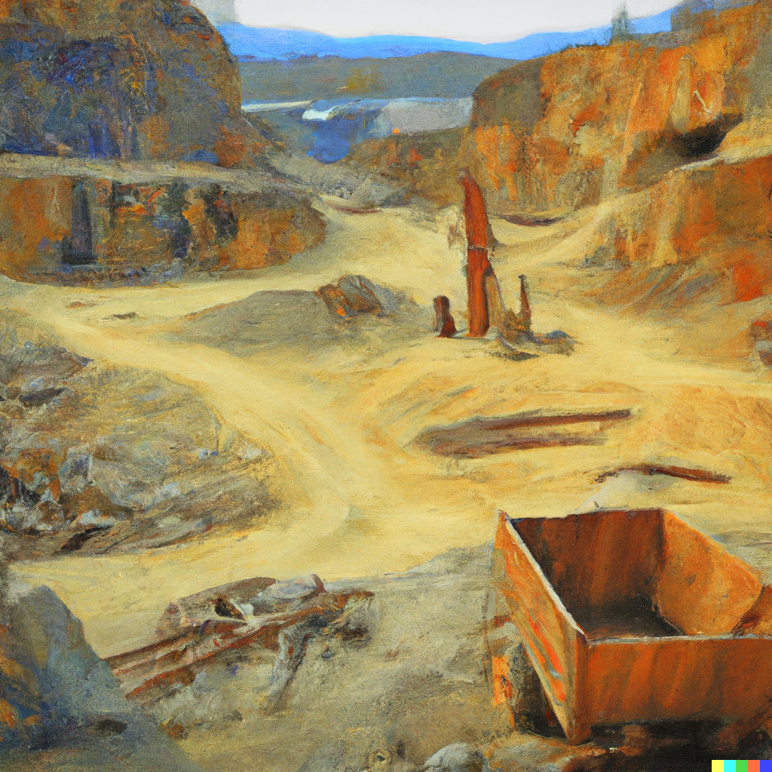
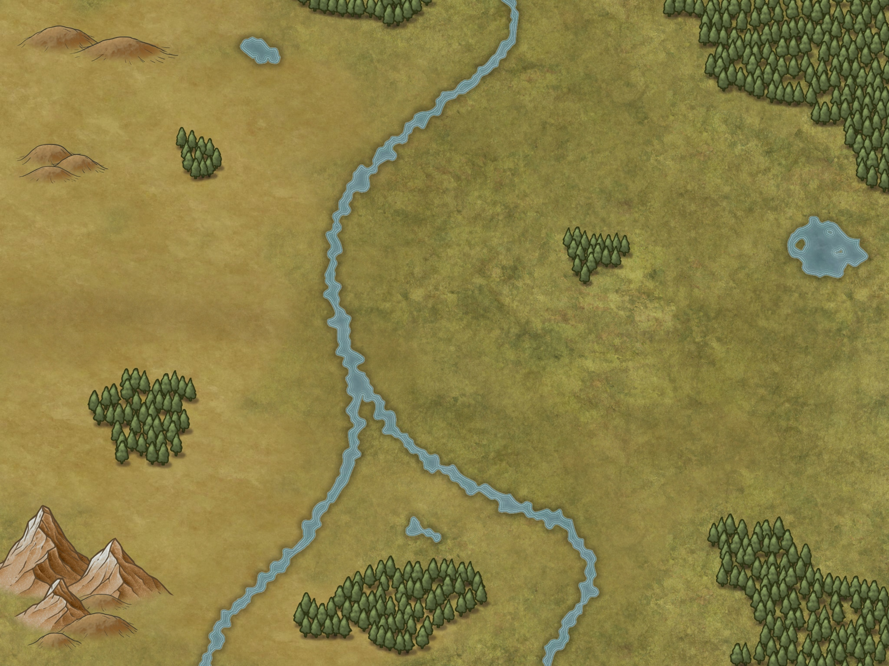

Frontend - érdekesség
LL
Grafikák generálása
DALL-E
játék grafikák egy része
Előny: időmegtakarítás
Hátrány: részletesebben megnézve eltorzult
Inkarnate
inkarnate.com
Városok megjelenítése koordináták alapján

Slide 12
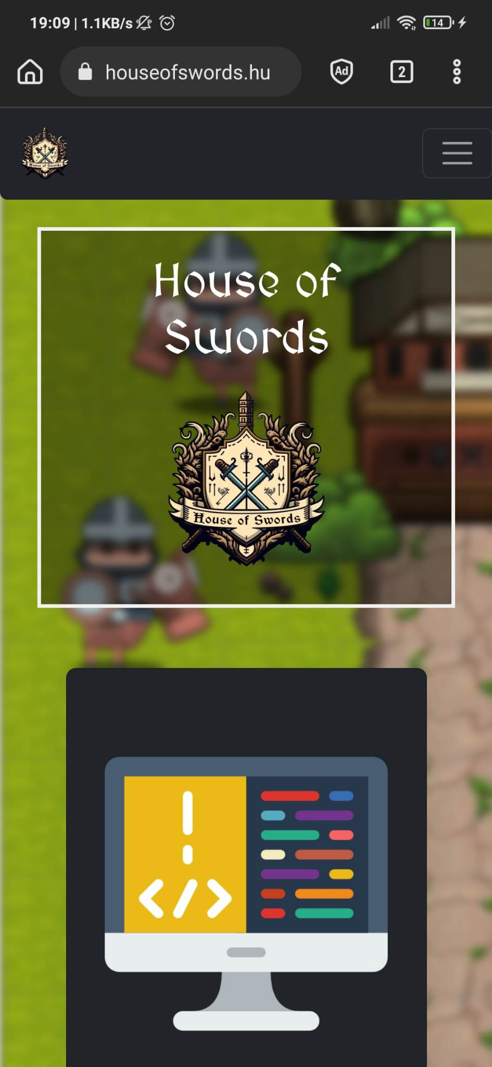
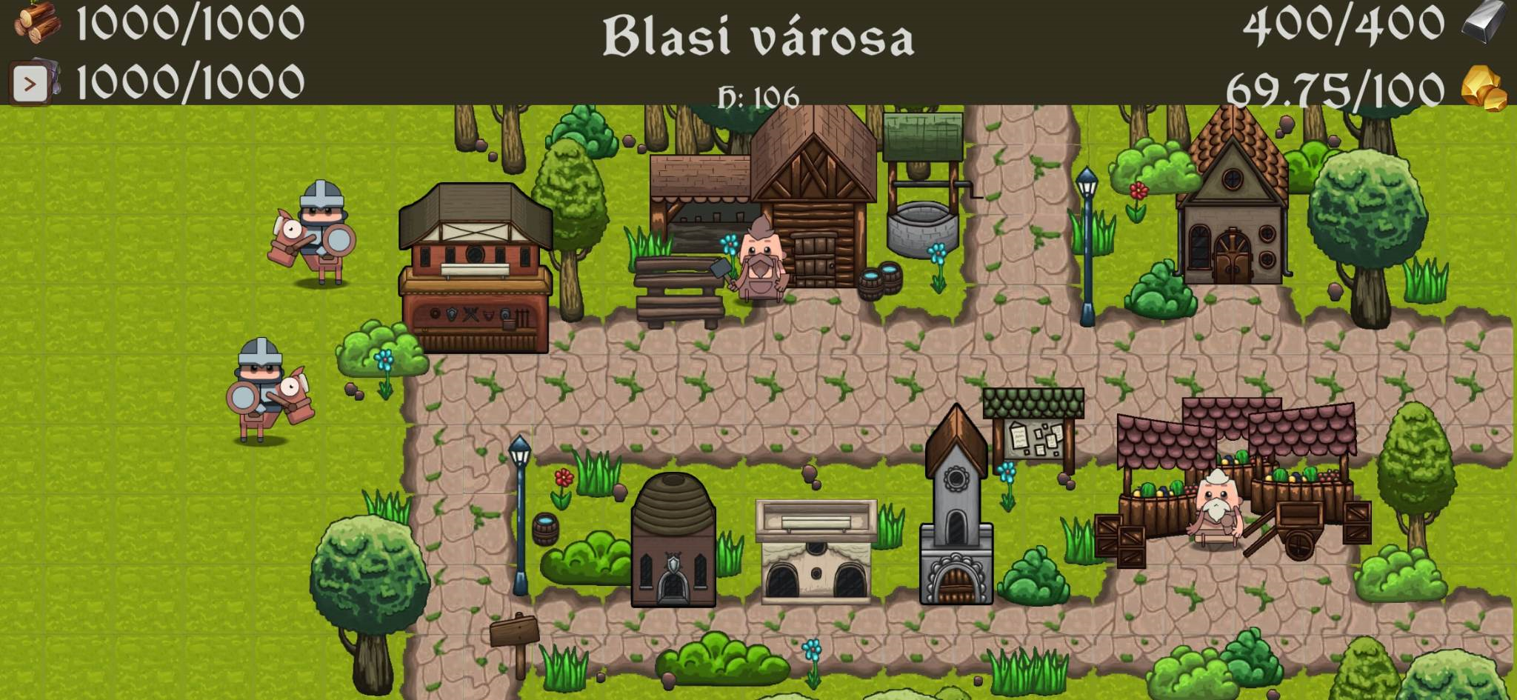
Mobil nézet
LL
Reszponzív weblap
Mobil játék

Slide 13
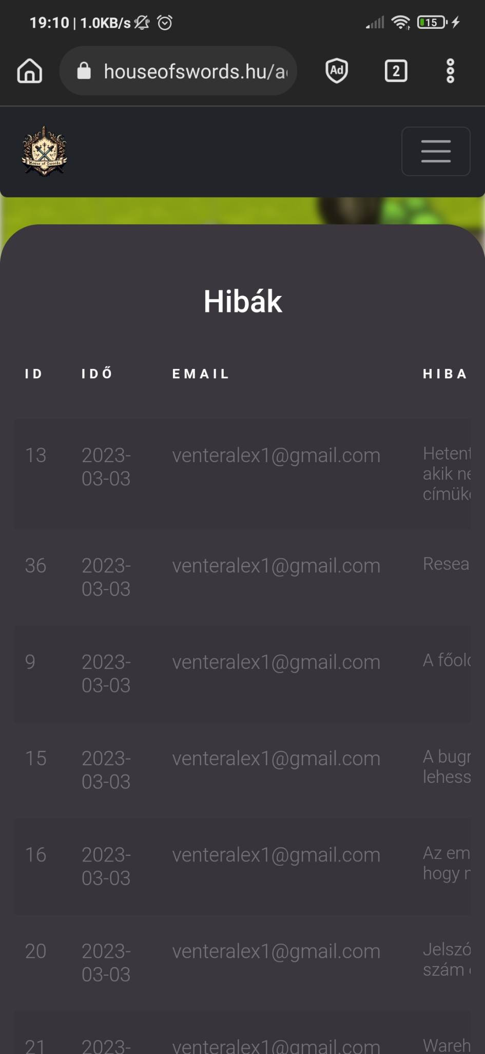
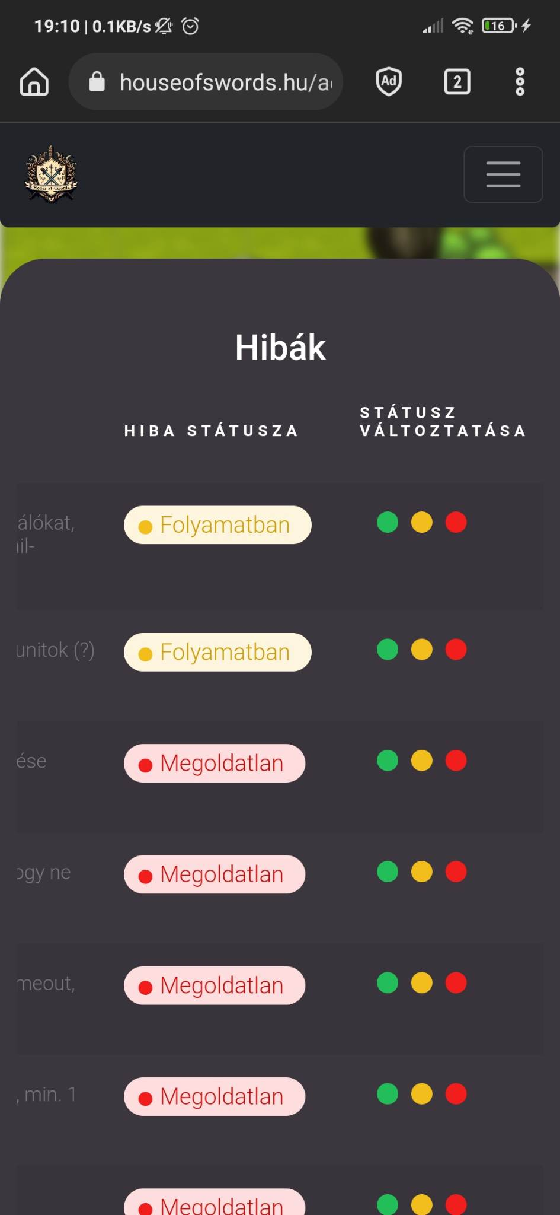
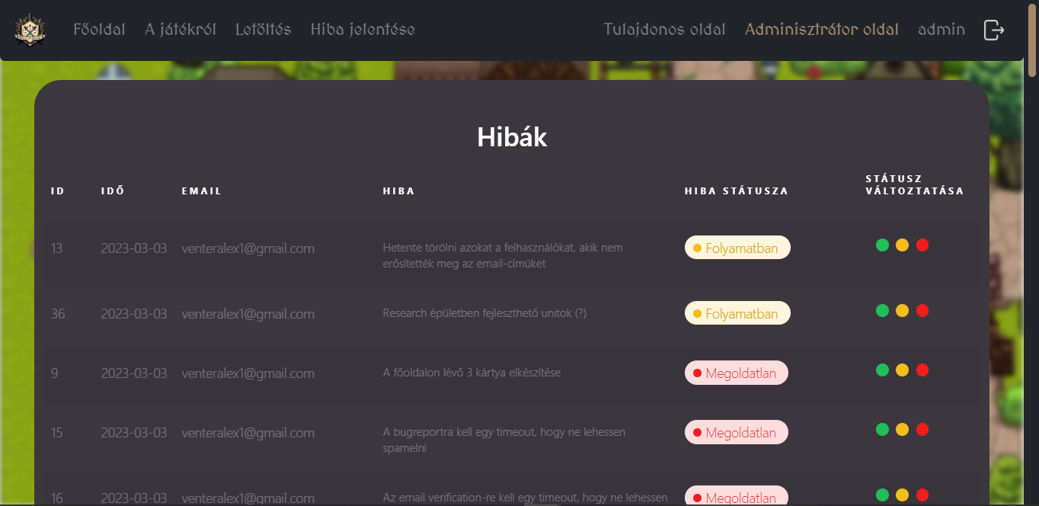
Mobil nézet
LL
Nehézség: táblázatok
Megoldás: oldalra görgethetőség
Asztali böngészőben
Mobilon

Slide 14
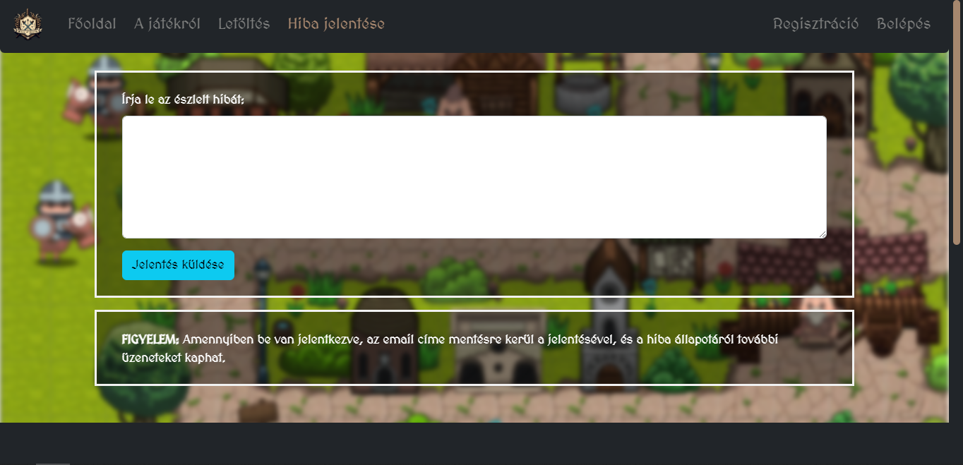
Frontend tesztelés
LL
Barátok segítsége
Külső nézőpont
Hiba jelentés az oldalon

Slide 15
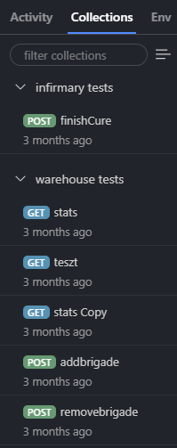
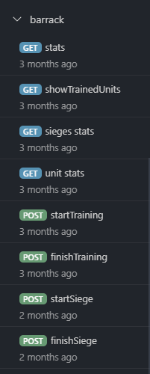
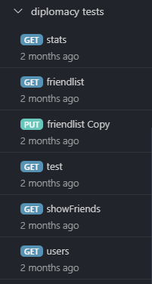
API tesztelés
Visual Studio - Thunder Client extension
Postman – automata tesztek

Slide 16
Frontend API hívások
VA

Slide 17
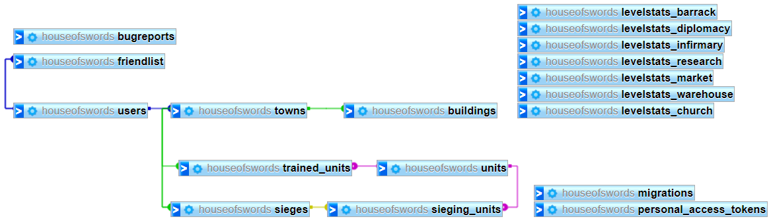
Az adatbázis
VA
db.houseofswords.hu
18 különálló adattábla
25+ regisztrált felhasználó
A Laravel beépített adatbázis rendszere
Mintaadatok generálása (seedelés)

Slide 18
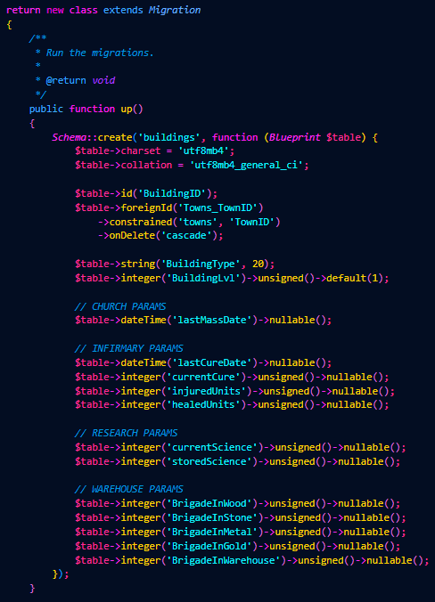
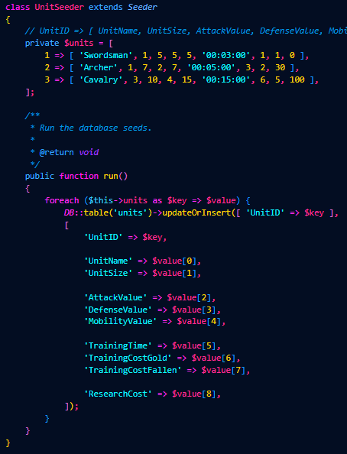
Az adatbázis
VA
Buildings tábla
Egységek rekordjai

Slide 19
Kriptográfia és biztonság
VA

Slide 20
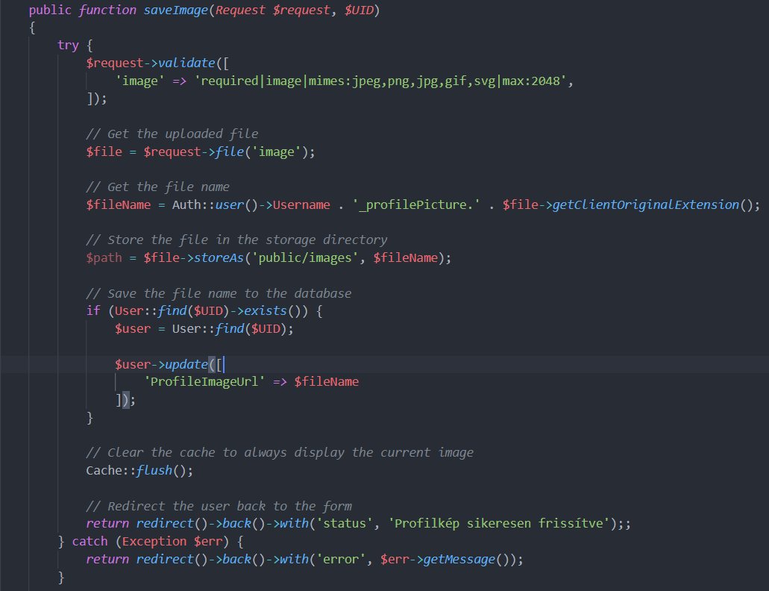
Tiszta kód elve
Elnevezések
Kommentek
Újra felhasználható metódusok

Slide 21
Backend
BB
Fejlesztői rendszer
PHP - Laravel keretrendszer
Szerveren fut
Nehézség: rengeteg hiba lépett fel
domain megfelelő beiktatása
emailrendszer
Előny:
rengeteg linuxos és hálózatos tudást szereztünk
probléma megoldási készség

Slide 22
Rendszer üzemeltetés
BB
Webszerver
houseofswords.hu
Synology DS418Play NAS
Linux alapú hálózati adattároló
phpMyAdmin és MariaDB MySQL adatbázis szerver
Apache HTTP
Tartalék szerver
NGINX
Github
percenkénti git pull parancs

Slide 23
Rendszer üzemeltetés
BB
Email szerver
mail.houseofswords.hu
Synology MailPlus Server
Teszteltünk különböző emailkezelő alkalmazásokat
Windows Mail
Outlook
Apple Mail
Laravel kapcsolódás
.env fájl
/config/mail.php

Slide 24
Összegzés

Slide 25
Köszönjük a figyelmet!

